Slide 1
protobuf在iOS中的接入
分享人:范杨

Slide 2
proto文件介绍
protobuf实际上是一种二进制数据,所以是无法直接去解析的.
*.proto文件可以生成不同语言对应的代码,用来描述数据结构,序列化,反序列化等等.

Slide 3
*.proto文件的编写
这里Google的protobuf的文档比较清楚,建议仔细看下,我这里接下来会给大家介绍一些常用的地方.
编写的时候有不少插件方便智能提示和补全,这里推荐下免费的vscode中的vscode-proto3插件.

Slide 4
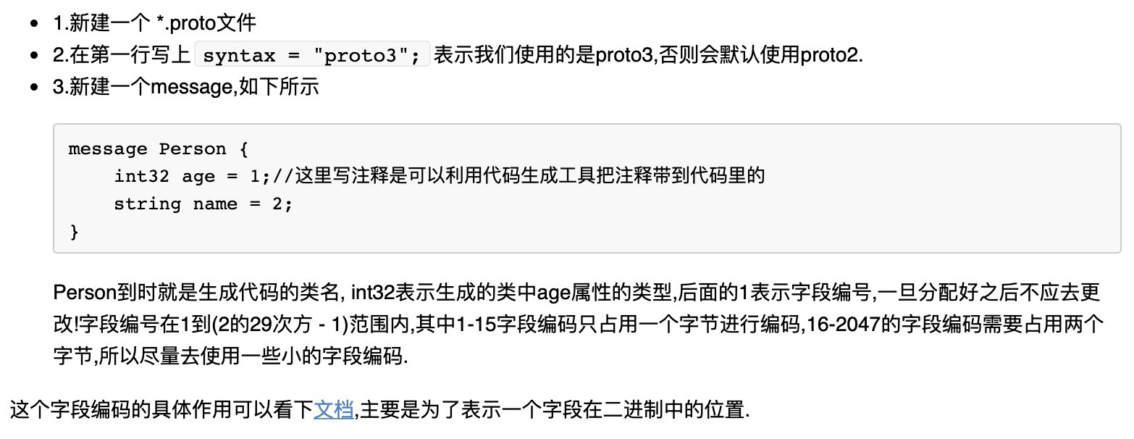
一般的常规操作
https://developers.google.com/protocol-buffers/docs/encoding

Slide 5
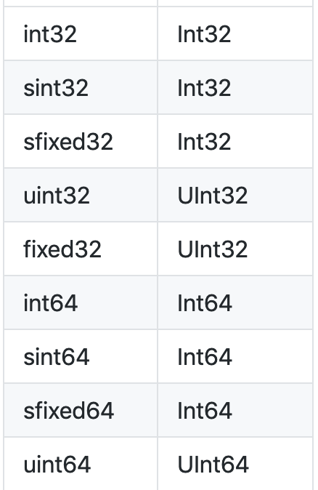
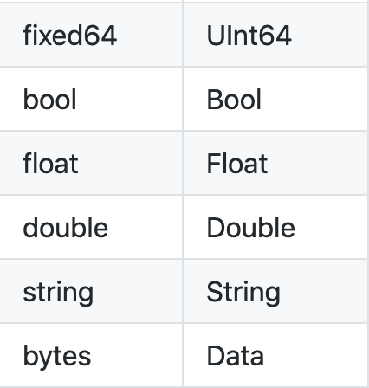
Swift中的对应类型
介绍一下Swift语言和他的对应关系.

Slide 6
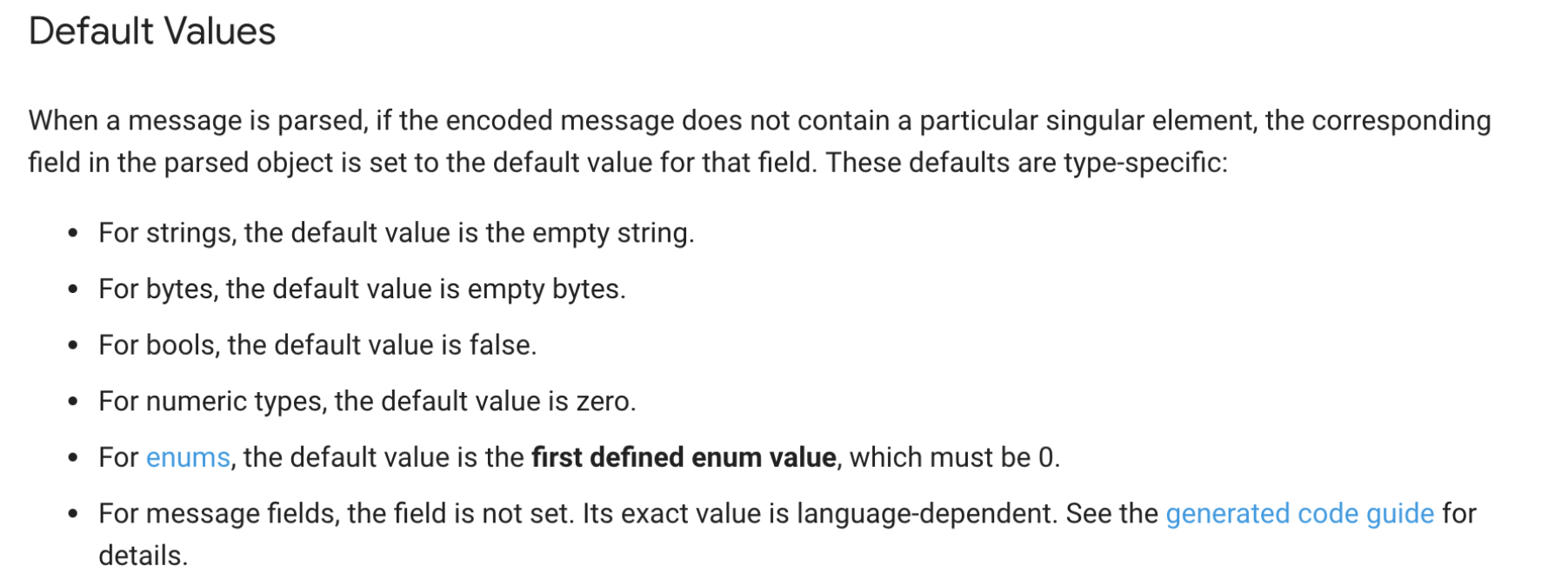
默认值
如果不为属性赋值,google的protobuf其实是有默认值的.
Google:

Slide 7
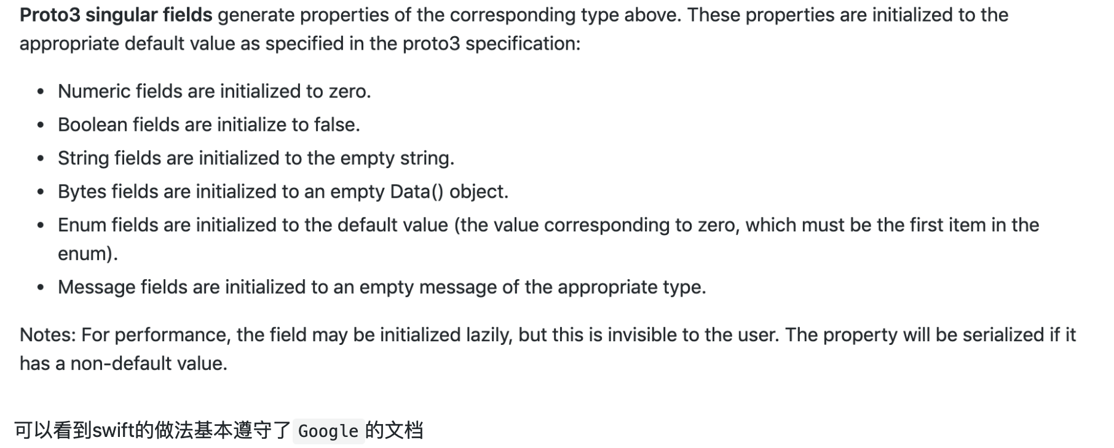
apple的swift-protobuf项目的做法

Slide 8
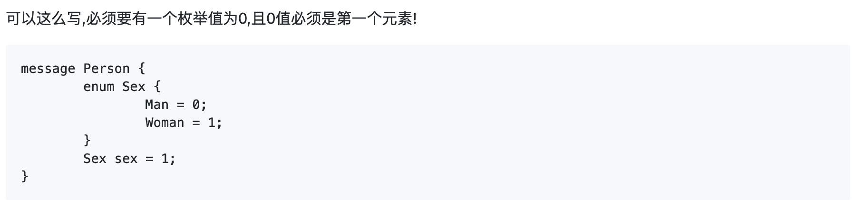
枚举

Slide 9
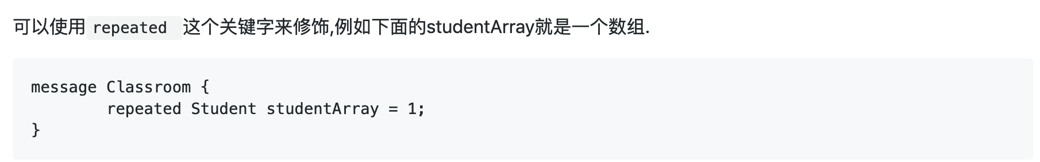
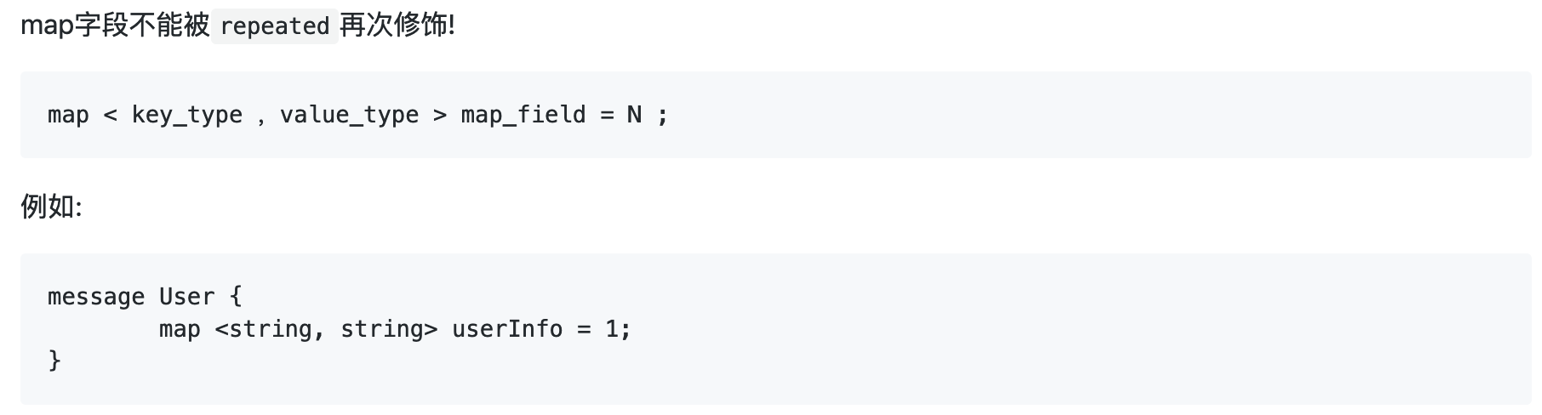
集合
数组
map

Slide 10
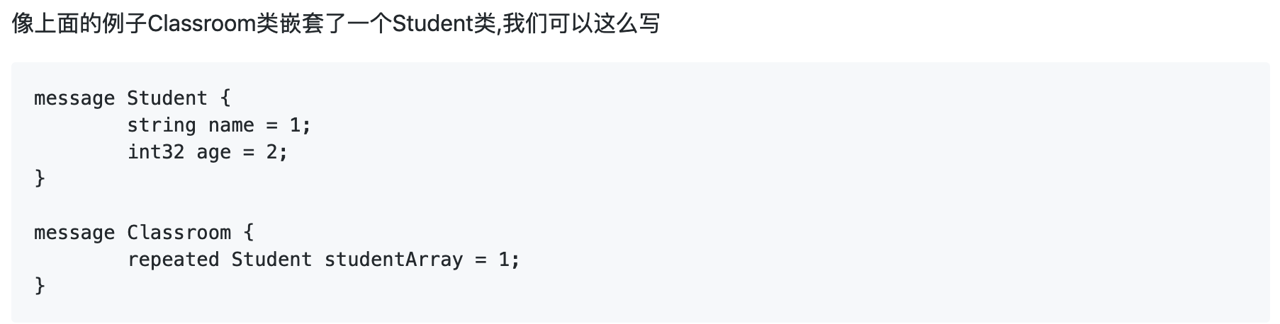
类中属性的类型是另外一个类

Slide 11
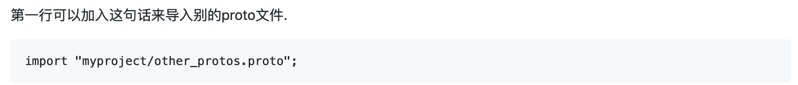
一个proto文件导入另外一个proto文件

Slide 12
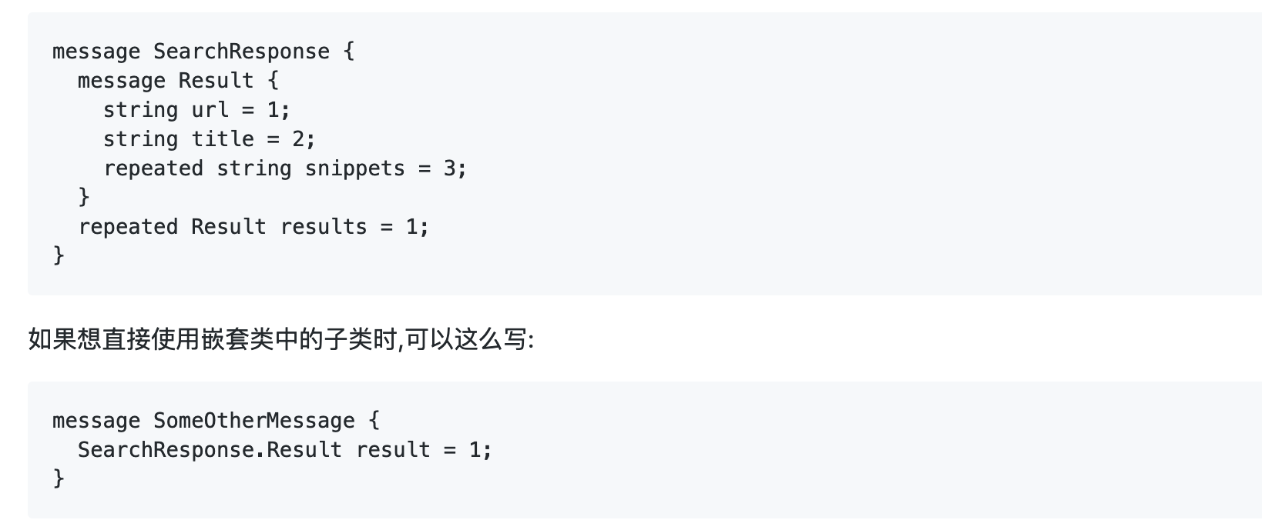
类嵌套了一个类

Slide 13
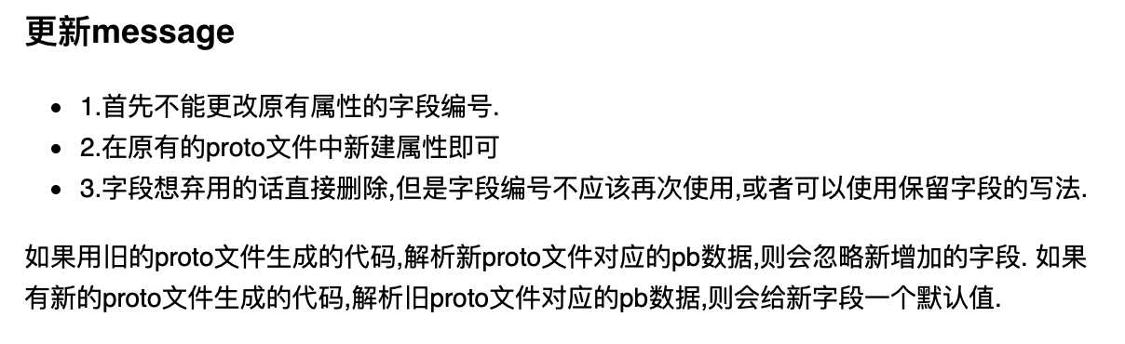
Message的更新

Slide 14
Objc环境安装
1.照着Google文档安装,安装步骤要先把C++那一套环境安上去很繁琐,不推荐.链接
2利用homebrew进行安装,方便省心
brew install protobuf

Slide 15
Objc集成protobuf的代码
将proto文件生成Objc类代码文件
protoc --objc_out=. `.proto文件名`
集成protobuf框架到项目中
将从github下载下来的Objc文件夹进行下面的操作
Add objectivec/*.h, objectivec/google/protobuf/*.pbobjc.h, and objectivec/GPBProtocolBuffers.m to your project.
添加到项目中去的时候记得把这几个文件的内存管理方式切换为MRC.

Slide 16
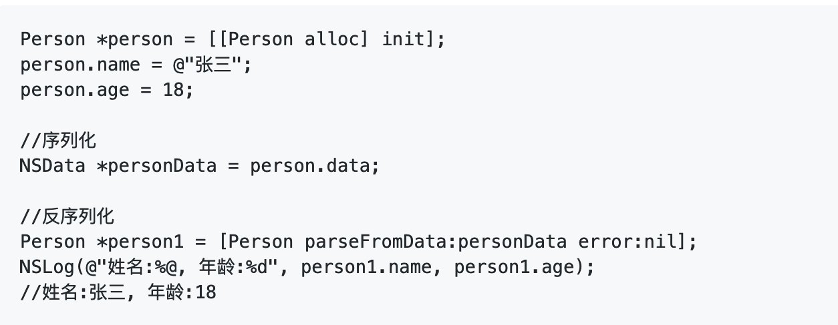
Objc代码使用

Slide 17
Swift环境安装
brew install swift-protobuf
pod ‘SwiftProtobuf’
将proto文件生成代码文件
protoc --swift_out=. `.proto文件名`
然后把生成的文件直接拷贝到项目里就行

Slide 18
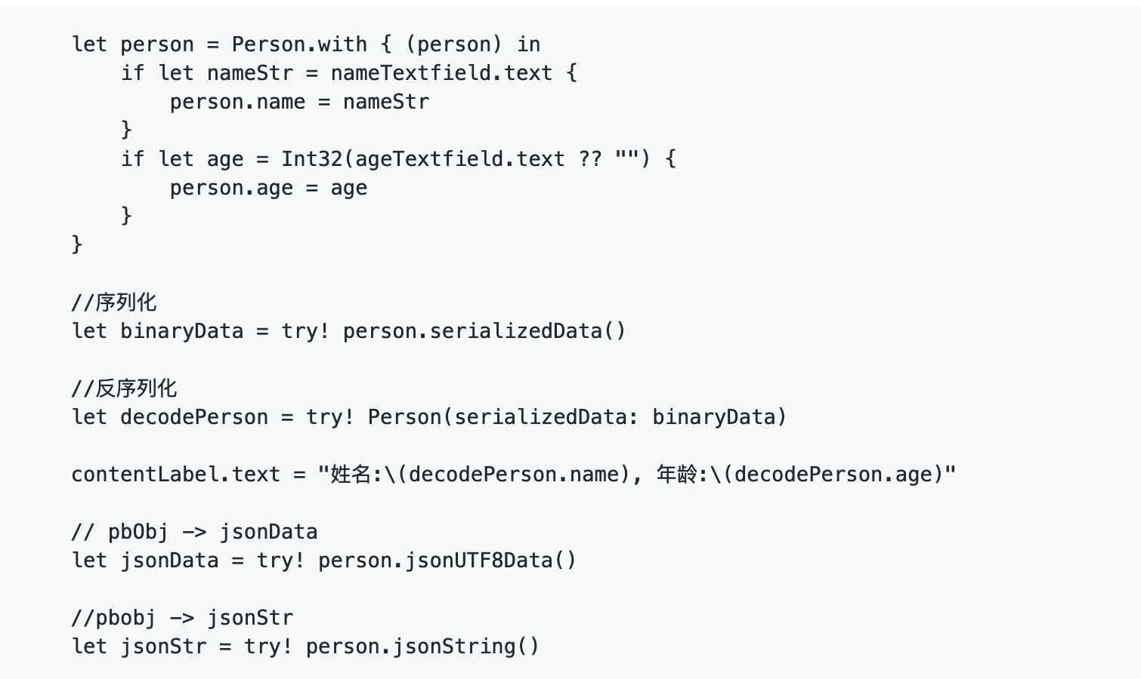
Swift代码使用

Slide 19
服务端和前端之间如何使用
1.新建PB文件,这个文件用来生成两端代码,一旦上线后,不应该随意变动,如果需要变动需要遵守前面的几个规则
2.将两端代码各自集成到项目中去,直接发送data,接收data进行解析

Slide 20
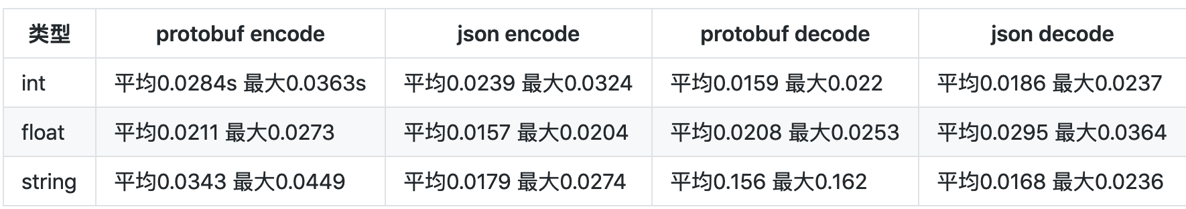
编解码时间测试
这里的速度测试都是利用的xcode的单元测试进行的,十次取平均值,代码在这里链接
可能由于数据量比较小等其他原因,我发现pb和json的编解码速度拉不开差距.有时甚至pb的速度要慢于json.这里只是提供一些我的数据参考.

Slide 21
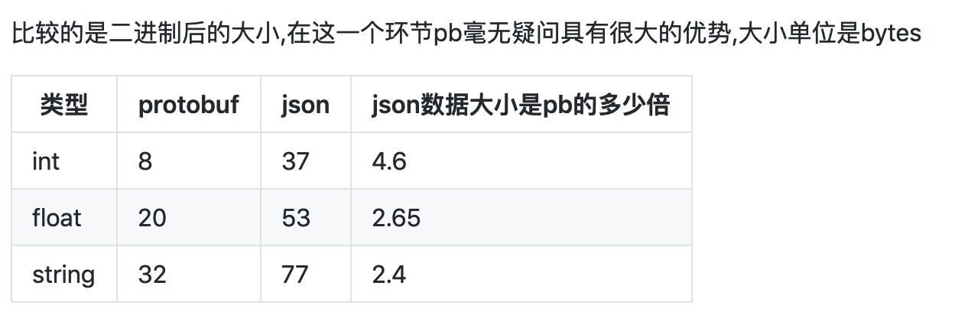
序列化后的体积比较
这轮测试pb是占据绝对优势的
个人建议
可以用在一些数据量传输非常大的场景下,减小带宽占用,同时经过上面的测试,他也并不算耗时.例如即时通讯,弹幕(业界用XML的比较多).

Slide 22
原文链接: https://github.com/Link913/StudyBlog/blob/master/%E5%8D%9A%E5%AE%A2/iOS/4.iOS%E9%9B%86%E6%88%90protobuf%E7%A0%94%E7%A9%B6.md
Google官方仓储: https://github.com/protocolbuffers/protobuf
Google官方文档: https://developers.google.com/protocol-buffers/
Apple swift pb仓储: https://github.com/apple/swift-protobuf
Apple swift pb文档: https://github.com/apple/swift-protobuf/blob/master/Documentation/API.md

